Slide 1
CHÍNH TẢ
CHÀO MỪNG CÁC EM ĐẾN TIẾT CHÍNH TẢ TUẦN 23

Slide 2
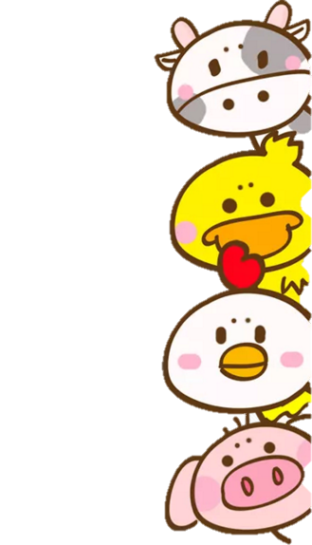

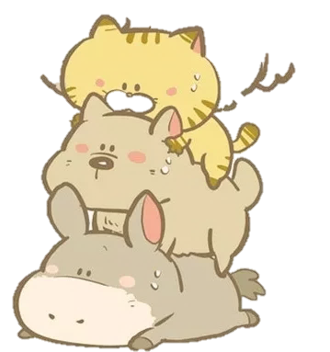
Chính tả
Nghe – viết: Nghe nhạc

Slide 3

Thứ … ngày … tháng 2 năm 2022
Chính tả
Nghe nhạc

Slide 4

Nghe nhạc
Đang chơi bi mải miết
Bỗng nghe nổi nhạc đài
Bé Cương dừng tay lại
Chân giẫm nhịp một hai.
Tiếng nhạc lên cao vút Tiếng nhạc dồn réo rắt
Cương lắc nhịp cái đầu Người Cương cũng rung theo
Cây trước nhà cũng lắc Viên bi lăn trên đất
Lá xanh va vào nhau. Rồi nằm im, trong veo…
Võ Văn Trực

Slide 5
Tìm hiểu bài
1. Bé Cương thích nghe nhạc như thế nào?
- Bé Cương thích âm nhạc, nghe tiếng nhạc nổi lên, bỏ chơi bi, nhún nhảy theo tiếng nhạc.
2. Tiếng nhạc còn cuốn hút những vật nào?
- Tiếng nhạc làm cho cây cối cũng lắc lư, viên bi lăn tròn rồi nằm im.

Slide 6
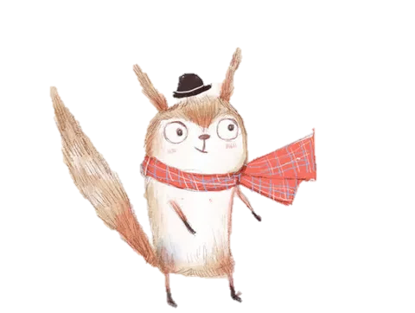
3. Các chữ nào cần viết hoa trong bài thơ ?
- Các chữ đầu tên bài, đầu dòng thơ, tên riêng của người
4. Bài thơ có mấy khổ, mỗi dòng có mấy chữ ?
- Bài thơ có 4 khổ thơ, mỗi dòng có 5 chữ, khi viết phải lùi vào 3 ô li, giữa các khổ thơ để cách ra 1 dòng.

Slide 7
Đọc thầm đoạn văn và thực hiện các yêu cầu sau:
2
1
Em cần lưu ý điều gì khi trình bày bài viết?
Gạch chân dưới tiếng/từ khó đọc, dễ viết sai.

Slide 8



Luyện viết từ khó
Nghe nhạc
Đang chơi bi mải miết
Bỗng nghe nổi nhạc đài
Bé Cương dừng tay lại
Chân giẫm nhịp một hai.
Tiếng nhạc lên cao vút
Cương lắc nhịp cái đầu
Cây trước nhà cũng lắc
Lá xanh va vào nhau.
Tiếng nhạc dồn réo rắt
Người Cương cũng rung theo
Viên bi lăn trên đất
Rồi nằm im, trong veo…
Võ Văn Trực
mải miết
nhạc đài
giẫm
cao vút
réo rắt

Slide 9
Viết chính tả

Slide 10


1- Tư thế ngồi viết:
- Lưng thẳng, không tì ngực vào bàn.
- Đầu hơi cúi.
- Mắt cách vở khoảng 25 đến 30 cm.
- Tay phải cầm bút.
- Tay trái tì nhẹ lên mép vở để giữ.
- Hai chân để song song thoải mái.
2-Cách cầm bút:
- Cầm bút bằng 3 ngón tay: ngón cái, ngón trỏ, ngón giữa.
- Khi viết, dùng 3 ngón tay di chuyển bút từ trái sang phải, cán bút nghiêng về phía bên phải, cổ tay, khuỷu tay và cánh tay cử động mềm mại, thoải mái;
- Không nên cầm bút tay trái.

Slide 11
Nghe nhạc
Đang chơi bi mải miết
Bỗng nghe nổi nhạc đài
Bé Cương dừng tay lại
Chân giẫm nhịp một hai.
Tiếng nhạc lên cao vút Tiếng nhạc dồn réo rắt
Cương lắc nhịp cái đầu Người Cương cũng rung theo
Cây trước nhà cũng lắc Viên bi lăn trên đất
Lá xanh va vào nhau. Rồi nằm im, trong veo…
Võ Văn Trực

Slide 12

Luyện tập

Slide 13


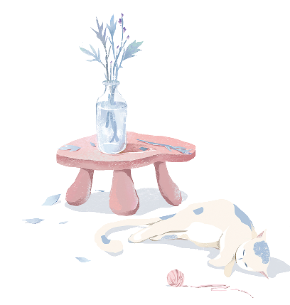
2. Điền vào chỗ trống
a) l hay n?
n
l
- ...áo động, hỗn ...áo
n
n
l
- Béo …úc …ích, …úc đó
b) ut hay uc?
ụt
ục
- ông b…, b… gỗ
úc
- chim c…, hoa c…
út

Slide 14
CHÚC CÁC EM
HỌC TỐT!

